Slide 1


Slide 2

자신의 물건을 직접 수리해보신적 있나요?
우리는 왜 물건을 직접 고칠까요?
왜 이런 활동을 하는 거죠?
?

Slide 3
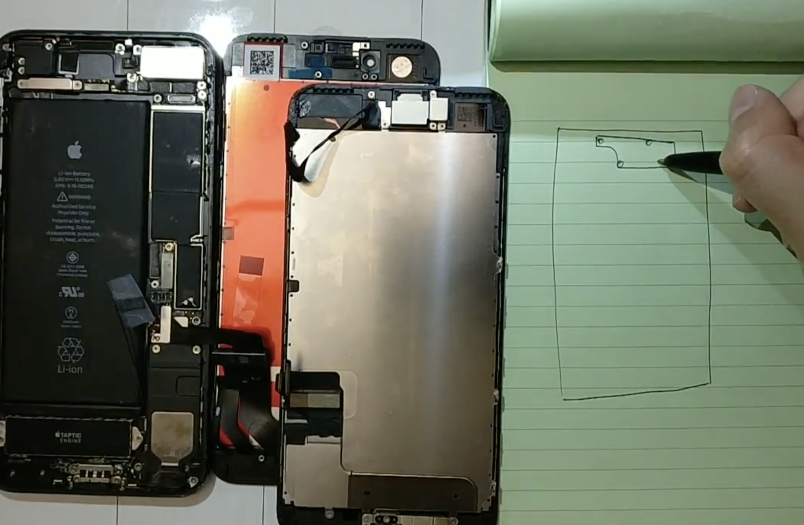

직접 고치는 즐거움과 수리할 권리
전자기기 자가 수리 모임
우리가 모임을 만든 가장 중요한 이유는
자가수리가 진짜 재밌기 때문입니다.

Slide 4
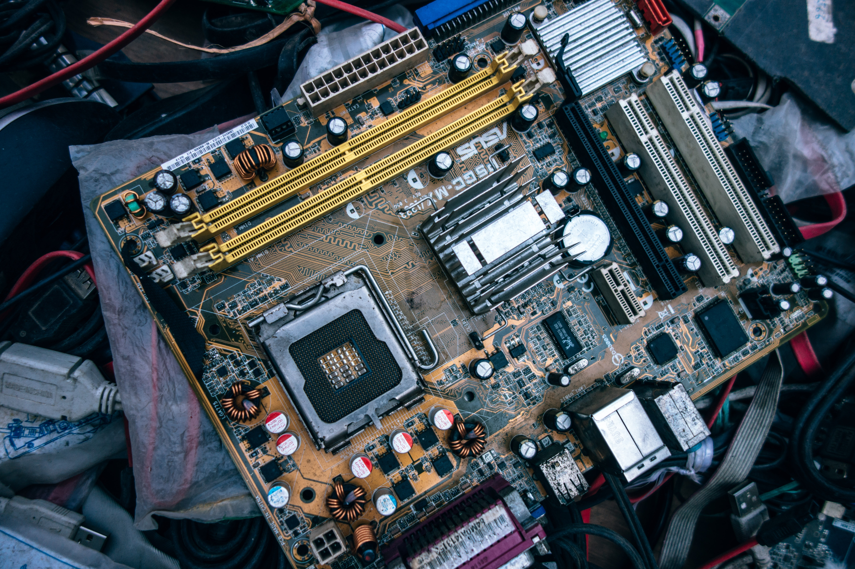
물건의 권리, 작동원리, 역사 - 탐구의 대상
직접 수리를 함으로서
우리가 평소에 잊고 있었던
물건의 권리와 작동원리,
그리고 물건의 역사를 깨우치게 합니다.

Slide 5

자가수리 선언문
우리는 아래의 진실들이 자명함을 선언한다:
수리는 재활용보다 낫다.
물건들을 오래 지속시키는 것이 그것들로부터 원재료를 파내는 것보다 효율적이고 비용면에서 효과적이다.
수리는 지구를 지킨다.
지구의 자원은 한정되어 있으며 우리는 선형적인 생산공정을 영원히 유지할 수 없다. 가장 효율적인 방법은 우리가 이미 가지고 있는 것을 재사용하는 것이다!
수리는 금전을 절약한다.
무언가를 수리하는 것은 종종 무료이고, 보통 교체하는 것보다 저렴하다. 우리 스스로 수리하면 적잖은 땡전을 절약한다.
수리는 공학을 가르친다.
어떤것이 어떻게 움직이는가 알아내는 가장 좋은 방법은 그것을 분해하는 것이다!
수리할 수 없다면, 가질 수 없다.
수리는 사람과 기계를 연결하고 소비를 초월하는 연결을 형성한다. 자가수리는 지속가능하다.
수리는 우리와 물건들을 연결시켜준다.
수리는 개인을 강화시킨다.
수리는 소비자를 공헌자로 변화시킨다.
수리는 자랑스런 소유를 고취시킨다.
수리는 영혼을 불어넣어 물건을 특별하게 만든다.
수리는 자립이다.
수리는 창의력을 요구한다.
수리는 친환경이다.
수리는 즐겁다.
수리는 우리의 물건들을 이해하는데 필수적이다.
수리는 돈과 자원을 절약한다.

Slide 6
우리의 권리:
품질보증을 유지한 채로 우리의 제품을 열고 수리할 수 있는 권리
열어볼 수 있는 제품
에러코드와 배선도
문제해결 지침과 순서도
모든 것에 대한 수리문서를 작성할 권리
수리기술자를 선택할 권리
'제거하지 마시오'스티커를 제거할 권리
우리의 사생활 안에서 물건을 수리할 권리
모든 소모품을 우리 스스로 교체할 권리
수리를 위해 전용공구가 필요없는 하드웨어
합당한 가격에 수리부품을 구할 권리.
출처 : https://www.ifixit.com/Wiki/RepairManifestoTranslations_kor

Slide 7
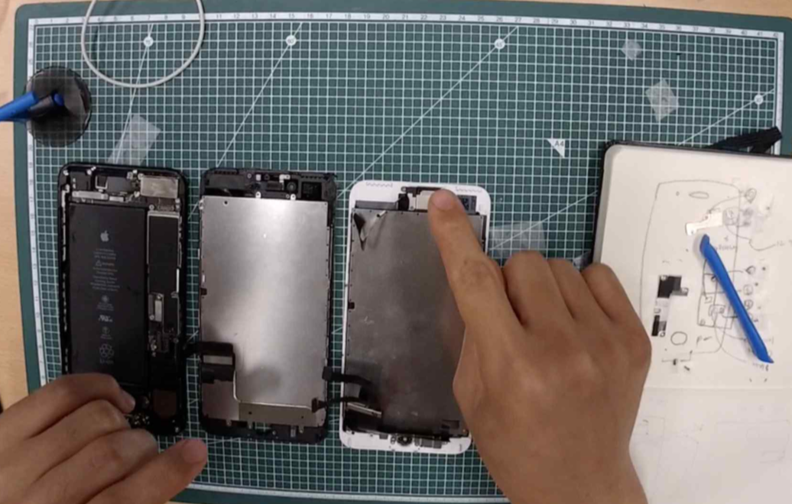
수리의 재미와 성취 그리고 감당가능한 실패를 원하는 모험가여… 환영합니다!
1. 분해의 시간 (상호님)
- 출력물 배부(ifixit 수리메뉴얼 기종 별로 배포) - 작업방향성에 대해 이야기해요. 준비물 , A4용지 + 스카치테이프 + 펜 - 수리영상 (30초) + 나사의 종류에 대해 설명해요. - 부품 그림 그리기에 대해서 이야기해요. - 쇼트에 대하여 이야기해요. - 유의사항
2. 관찰의 시간
- 핸드폰을 자세히 들여다 봐요.
- 그리고 각 부품들과 기능의 연결을 상상해보세요.
3. 원리의 시간
- 스텝별로 확인의 시간을 가져요.
- 전원, 힘으로 하지 않아요, 순서 기록하기, 중간중간확인하기
- 검색어: iphone teardown

